Slide 1
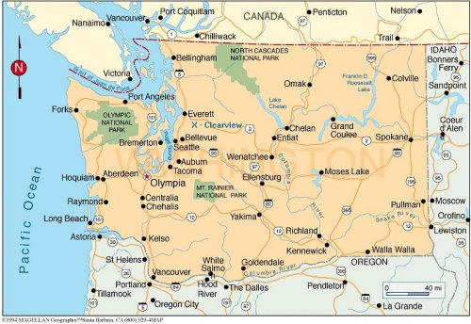


Estado de Washington

Slide 2
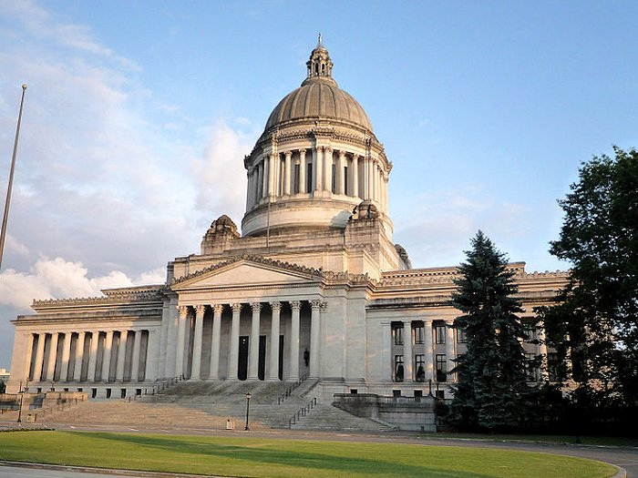
Washington Capitol

Slide 3
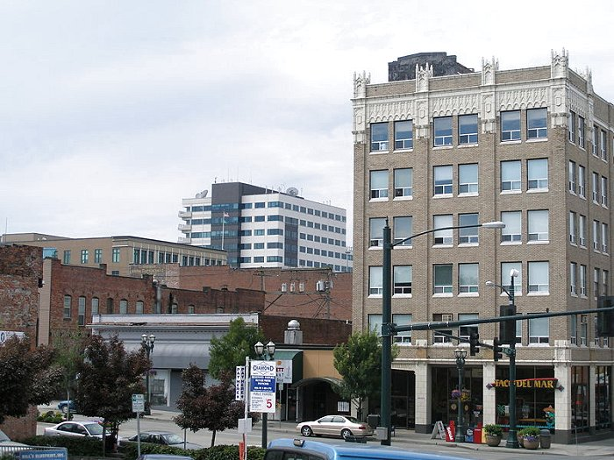
Everett Downtown

Slide 4
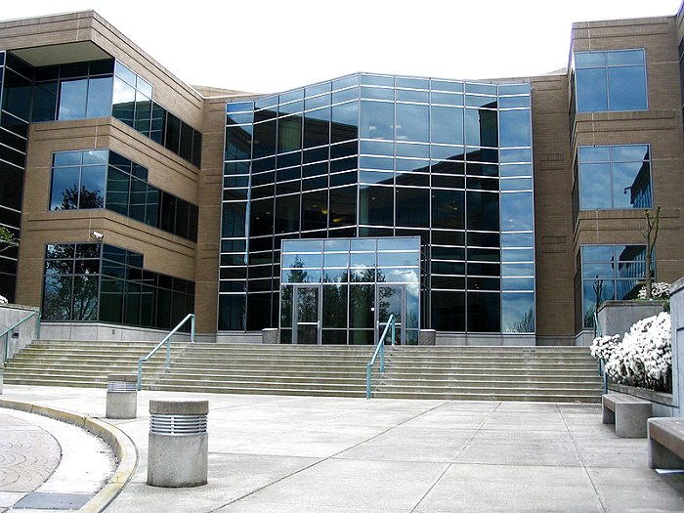
Puerta de entrada del edificio de Microsoft, Redmond

Slide 5
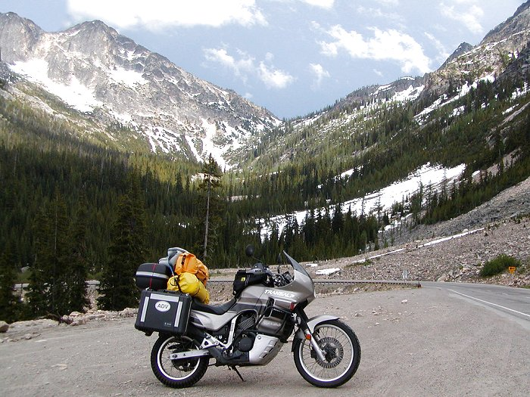
Cascadas

Slide 6
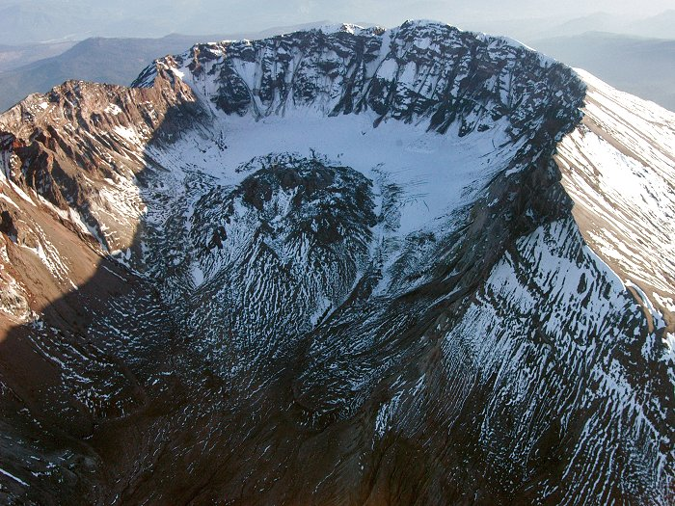
Cráter Mount St Helens

Slide 7
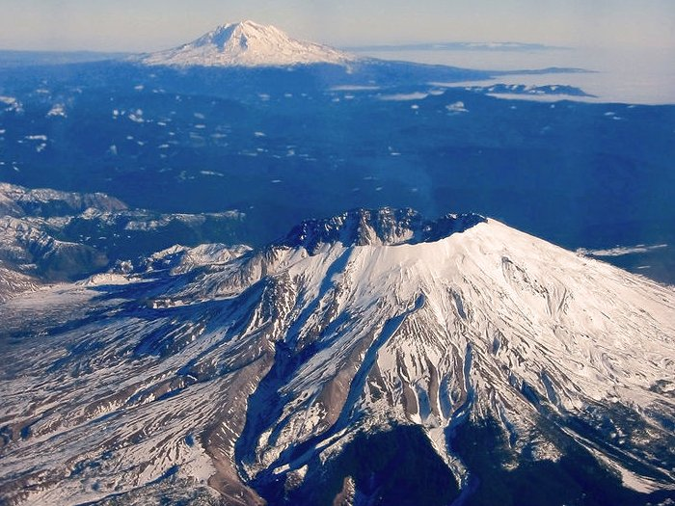
Monte St Helens

Slide 8
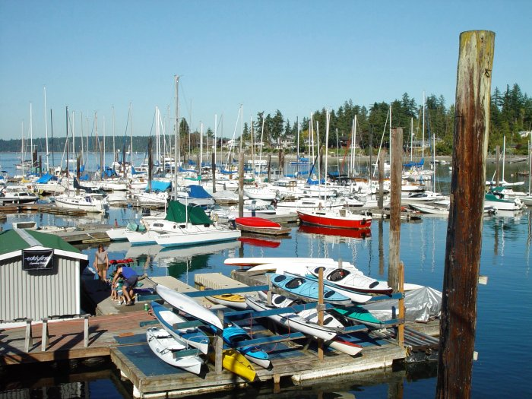
PUERTO MARINA CERCA DE OLYMPIA

Slide 9
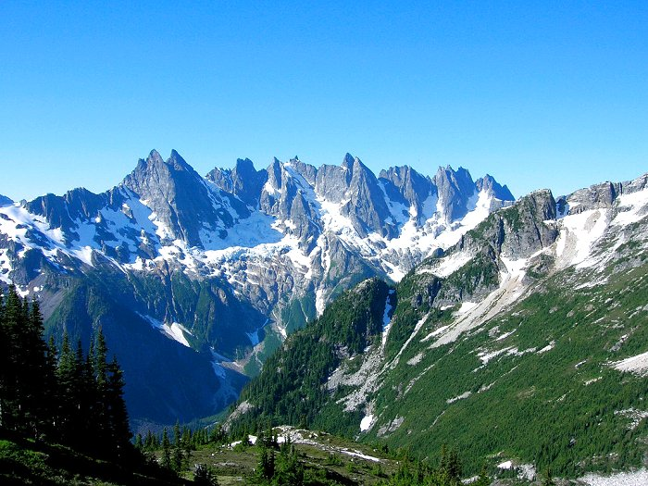

Slide 10
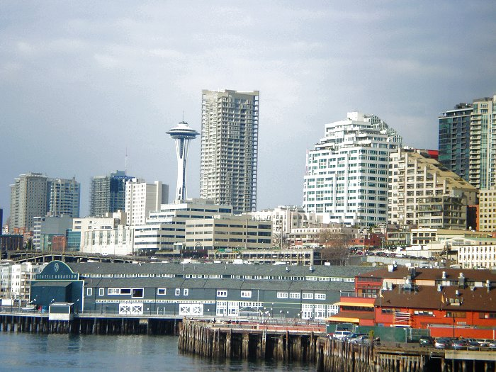
Seattle

Slide 11
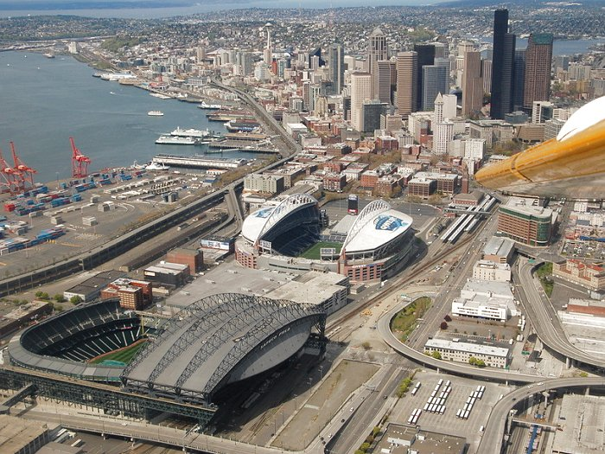
Seattle

Slide 12
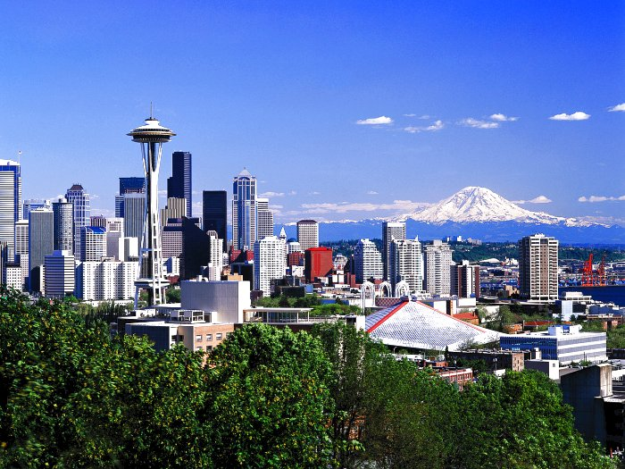
Horizonte de Seattle

Slide 13
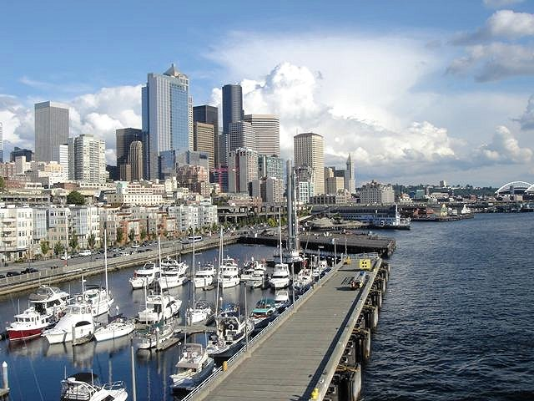
Paseo marítimo de Seattle desde el muelle de Bell Street

Slide 14
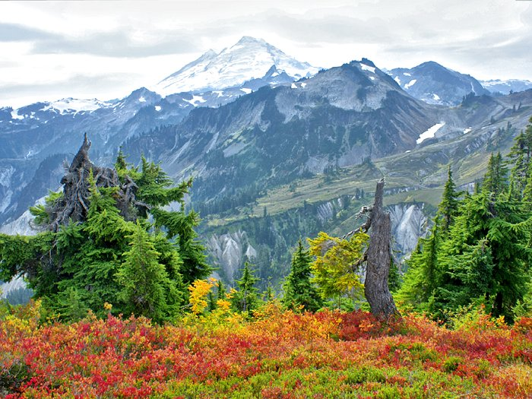

Slide 15
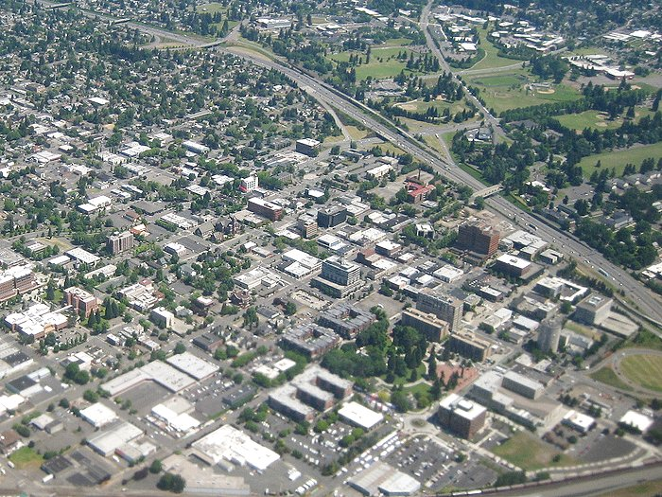
Downtown Vancouver

Slide 16
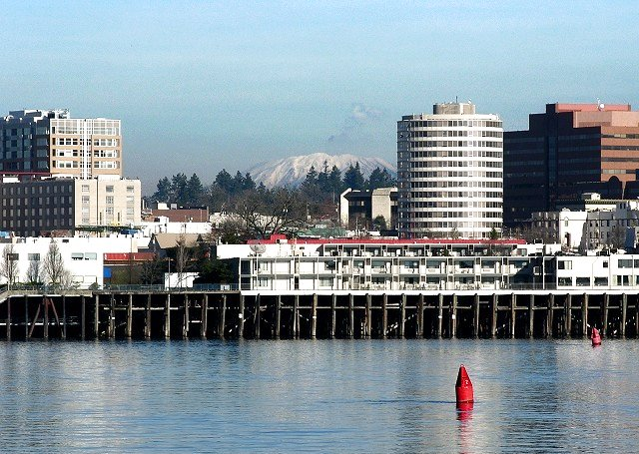
Vancouver

Slide 17
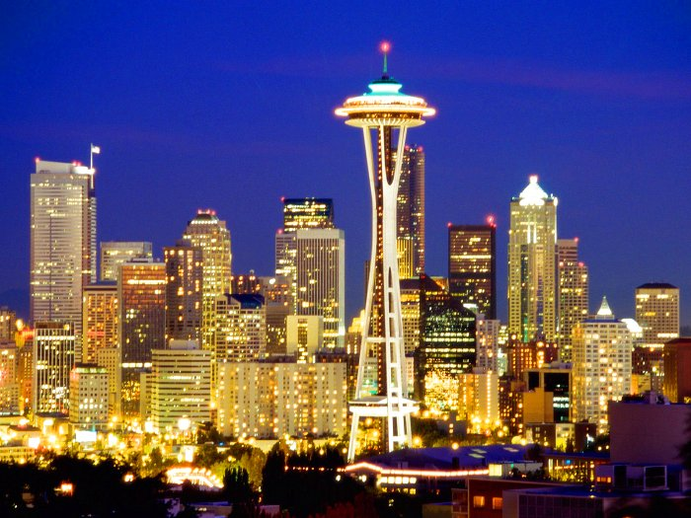
Seattle
Music : “- Cherry Pink And Apple, Blossom White” Billy Vaughn
Fotografías tomadas en la red
P A T R I C K

Slide 18







¿Te ha gustado?
Puedes ver más entrando
Aquí
Además puedes recibir powerpoints en tu correo electrónico suscribiéndote aquí:

